Slide 1
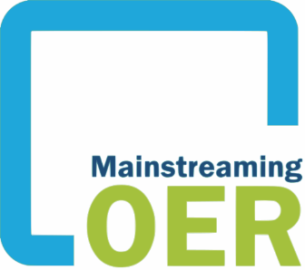
Handout
Grundlagen und praktische Hinweise
zum Suchen und Finden von open educational resources
Qualifizierungsworkshop Modul 2
Schule
Dr. Bettina Waffner
Learning Lab, Universität Duisburg-Essen
cc by sa 4.0 DE Bettina Waffner für MainstreamingOER creativecommons.org/licenses/by-sa/4.0/legalcode.de

Slide 2
Grundlagen und praktische Hinweise
zum Suchen und Finden von open educational resources
Drei Schritte:
Konkreten Bedarf für die Nutzung von OER erkennen und einige Suchkriterien festlegen.
Einige OER-Datenbanken, Suchmaschinen und Verweissysteme nutzen, um nach Ressourcen zu suchen.
Qualitätskriterien anwenden, um die gefundenen Ressourcen zu beurteilen.
Die folgenden Ausführungen basieren auf Modul 3 des OERup!-Projekts. Dieses ist unter Creative Commons Attribution-ShareAlike 4.0 International License lizensiert.
cc by sa 4.0 DE Bettina Waffner für MainstreamingOER creativecommons.org/licenses/by-sa/4.0/legalcode.de

Slide 3
Grundlagen und praktische Hinweise
zum Suchen und Finden von open educational resources
Schritt 1: Welchen Bedarf habe ich?
Verbesserungswürdige Punkte erkennen
Welche der in Ihrem Lehr- oder Beratungskontext genutzten Ressourcen sind für Veränderungen geeignet und warum?
cc by sa 4.0 DE Bettina Waffner für MainstreamingOER creativecommons.org/licenses/by-sa/4.0/legalcode.de
Notes:
I

Slide 4
Grundlagen und praktische Hinweise
zum Suchen und Finden von open educational resources
Zählen Sie Ihre Ressourcen auf | Abgleich mit den Lehr- und Lernzielen | Format | Qualität | Schwierigkeit | Update | Lizenz | Festgestellter Bedarf
…
…
Zählen Sie Ihre Ressourcen auf: Schreiben Sie die Ressourcen auf, die Sie als Ausgangspunkt nutzen wollen.
Abgleich mit den Lehr- oder Beratungszielen: Inwieweit befasst sich diese Ressource mit den Zielen?
Format: Welches Format haben sie? Text, Video, Audio, Grafik, Präsentation, …
Qualität: Hoch, mittel, niedrig.
Schwierigkeit: Grad des Verständnisses der Ressource unter Einbeziehung des Profils/der Bedürfnisse des Lernenden.
Update: Erstellungsdatum oder Datum des letzten Updates.
Lizenz: welche Lizenz hat sie?
Festgestellter Bedarf: Erkennen Sie, welche Änderungen vorgenommen werden könnten, um jede Ressource zu verbessern.
cc by sa 4.0 DE Bettina Waffner für MainstreamingOER creativecommons.org/licenses/by-sa/4.0/legalcode.de

Slide 5
Grundlagen und praktische Hinweise
zum Suchen und Finden von open educational resources
Schritt 1: Wonach suche ich? Suchkriterien festlegen
Thema | Schwierigkeitsgrad | Aktualität | Didaktisches Element | Format | Lizenz | Lizenz | Weiteres
…
…
cc by sa 4.0 DE Bettina Waffner für MainstreamingOER creativecommons.org/licenses/by-sa/4.0/legalcode.de

Slide 6
Grundlagen und praktische Hinweise
zum Suchen und Finden von open educational resources
Schritt 2: Nach offenen Bildungsmaterialien in Suchmaschinen und Portalen suchen
www.edutags.de
#OERModul2Schule
cc by sa 4.0 DE Bettina Waffner für MainstreamingOER creativecommons.org/licenses/by-sa/4.0/legalcode.de

Slide 7
Grundlagen und praktische Hinweise
zum Suchen und Finden von open educational resources
Schritt 3: Offene Bildungsmaterialien beurteilen; erfüllen sie die zuvor aufgestellten Qualitätskriterien?
Im letzten Schritt bewerten Sie die gefundenen Ressourcen hinsichtlich der zuvor aufgestellten Suchkriterien.
Inhaltliche Kriterien: Qualität, Eignung, Lizenz, Aktualität...
Kriterien bezüglich des Formats: Struktur, Design, Zugänglichkeit…
cc by sa 4.0 DE Bettina Waffner für MainstreamingOER creativecommons.org/licenses/by-sa/4.0/legalcode.de

Slide 8
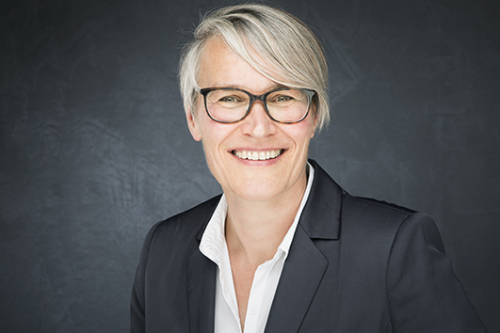
Kontakt
Dr. Bettina Waffner +49 201 183 6476
bettina.waffner@uni-due.de
cc by sa 4.0 DE Bettina Waffner für MainstreamingOER creativecommons.org/licenses/by-sa/4.0/legalcode.de

Slide 9
Gutes Gelingen!
cc by sa 4.0 DE Bettina Waffner für MainstreamingOER creativecommons.org/licenses/by-sa/4.0/legalcode.de

Slide 10
Nachweise
Lizenz: Folientexte unter CC-BY-SA freigegeben,
Urheberin: Dr. Bettina Waffner
Ausgenommen von dieser Lizenz: Anders gekennzeichnete Texte/Fotos/Grafiken/Videos.
cc by sa 4.0 DE Bettina Waffner für MainstreamingOER creativecommons.org/licenses/by-sa/4.0/legalcode.de

